Slide 1
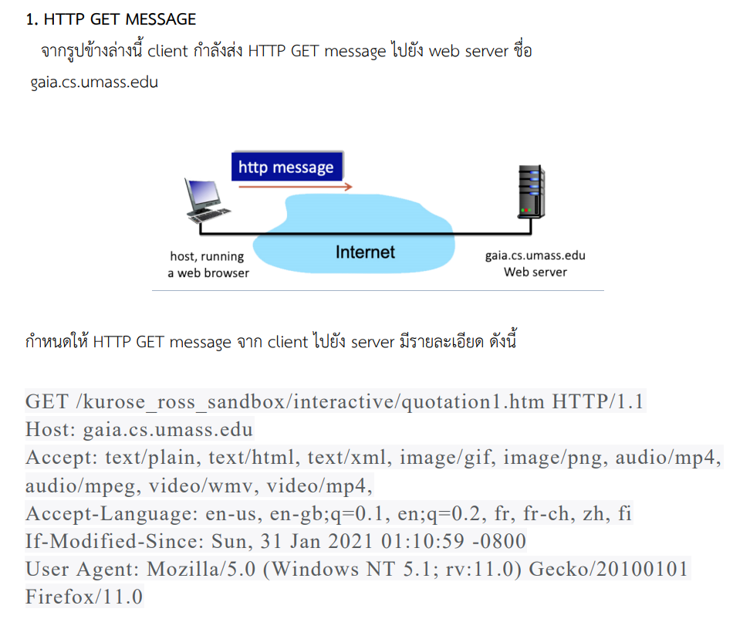
รหัส น.ศ 62010763 ชื่อ-นามสกุล นายรวีโรจน์ ทองดี
Problem # 01
จงตอบคำถามต่อไปนี้
1) อยากทราบว่า ไฟล์ชื่ออะไรที่ Client ต้องการได้รับจาก Server
ตอบ ไฟล์ชื่อว่า quotationl.htm สามารถทราบได้โดยสังเกตจาก HTTP GET message ที่ได้รับมา ในส่วนของ GET method
มีการเรียกเข้าถึงไฟล์ผ่าน path คือ /kurose_ross_sandbox/interactive/ชื่อไฟล์ที่เราต้องการ หรืออาจสังเกตจากนามสกุลของไฟล์ก็ได้ เช่น .htm .html .css .js เป็นต้น
2) อยากทราบว่า version ของ HTTP ที่ client กำลังรันอยู่เป็น version อะไร
ตอบ HTTP ที่ Client กำลังรันอยู่เป็น version 1.1 สามารถทราบได้โดยสังเกตจาก HTTP GET message ที่ได้รับมาในส่วนท้ายของ GET method มีการระบุว่าเป็น HTTP/1.1 ซึ่งมีความหมายว่า HTTP – เป็นชื่อโปรโตคอล / หมายเลขเวอร์ชั่นของโปรโตคอล ในที่นี้ HTTP เวอร์ชั่น 1.1 ซึ่ง HTTP มีมาแล้ว 5 เวอร์ชั่น คือ 0.9 , 1.0 , 1.1 , 2.0 และ 3.0 ที่กำลังเริ่มพัฒนาเมื่อปี 2020 หรือปีที่แล้ว ส่วน HTTP/1.1 เกิดมาแล้วกว่า 20 ปี คือเริ่มใช้งานเวอร์ชั่นนี้ในปี 1997
3) Client จะสามารถรับไฟล์ ประเภท HTML ได้หรือไม่
ตอบ Client สามารถรับไฟล์ได้ ประเภท HTML ได้ เพราะ ในส่วนของ Accept: มีการระบุ text/html แสดงถึงการตอบรับหรืออนุญาตไฟล์ประเภท HTML

Slide 2
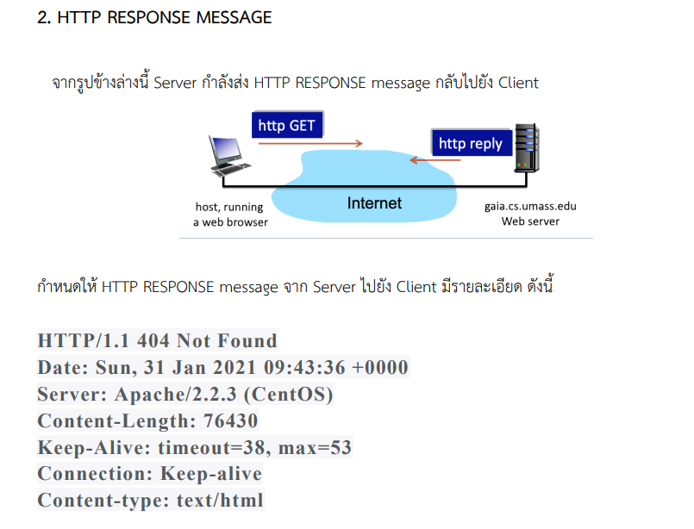
รหัส น.ศ 62010763 ชื่อ-นามสกุล นายรวีโรจน์ ทองดี
4) Client จะสามารถรับไฟล์รูปภาพประเภท JPEG ได้หรือไม่
ตอบ Client สามารถรับไฟล์รูปภาพประเภท JPEG ไม่ได้ เพราะ ในส่วนของ Accept: มีการระบุเพียงแค่ image/gif และ image/png เท่านั้น แสดงถึงการตอบรับหรืออนุญาตไฟล์รูปภาพประเภท .png และ .gif ซึ่งไม่ได้ครอบคลุมถึง .jpg .jpeg
5) Version ของภาษาอังกฤษที่ Client ให้ความสำคัญเป็นอันดับแรก (Preferred) คือ
ตอบ ภาษาอังกฤษที่ Client จะ Preferred คือ en-us English (United States) หรือภาษาอังกฤษแบบอเมริกา เพราะ en-us ไม่ได้มีการระบุค่า q หรือค่า Relative quality factor ซึ่งหากไม่ระบุค่า q จะมีค่าเป็น 1.0 ซึ่งเป็นค่าที่มากที่สุดเป็นการให้ความสำคัญอันอับแรก ซึ่งหากเปรียบเทียบกับ en (English) กับ en-gb English (United Kingdom) ที่การระบุค่า q มาด้วยคือ 0.1 และ 0.2 ตามลำดับ จะทำให้ en-us English (United States) มีค่ามากที่สุด
6) Version ของภาษาอังกฤษที่ Client ให้ความสำคัญน้อยที่สุด (Least Preferred) คือ
ตอบ ภาษาอังกฤษที่ Client จะ Least Preferred คือ en-gb English (United Kingdom) หรือภาษาอังกฤษแบบอังกฤษหรือเกาะบริเทนใหญ่ เพราะมีค่า q ที่ 0.1 ซึ่งน้อยที่สุดถ้าเทียบกับ en-us และ en ที่มีค่า q ที่ 1.0 และ 0.2 ตามลำดับ
7) Client จะยอมรับภาษาเยอรมันหรือไม่ เพราะอะไร
ตอบ Client จะไม่ยอมรับภาษาเยอรมัน เพราะใน HTTP header-request ในส่วน Accept-Language มีการยอมรับพียงแค่
en-us English (United States) , en-gb English (United Kingdom) , en , fr French (Standard) , fr-ch French (Switzerland) , zh (Chinese) และ fi Finnish เท่านั้น ซึ่งภาษาเยอรมันคือ de German (Standard) ซึ่งไม่มีการระบุไว้ใน Accept-Language
8) Client ได้ทำมีสำเนา (Copy) ของไฟล์ที่ร้องขอ โดยการ Cached ไว้เป็นที่เรียบร้อยแล้วใช่หรือไม่
ตอบ Client (Browser) มีการ Cached ข้อมูลไว้สังเกตจากบรรทัด If-Modified-Sine อาจหมายถึงการตรวจเช็คกับ server ครั้งล่าสุด

Slide 3
รหัส น.ศ 62010763 ชื่อ-นามสกุล นายรวีโรจน์ ทองดี
1) อยากทราบว่า Response Message ใช้ HTTP version อะไร ?
ตอบ HTTP version 1.1
2) อยากทราบว่า Server ส่ง Object ที่ Client ต้องการกลับไปหา Client ได้หรือไม่ เพราะอะไร
ตอบ ไม่ได้ เพราะมี error message 404 ขึ้นมา หมายถึง Server หา Object ที่ client ร้องขอมาไม่พบ
3) ขนาดของ Object มีขนาดเท่าไหร่
ตอบ 76430 byte
4) อย่างที่ว่า HTTP ใช้ Connection แบบไหนระหว่าง persistent หรือ nonpersistent เพราะอะไร พิจารณา
ที่ฟิลด์ไหน
ตอบ เป็น persistent เพราะ สังเกตได้จากการพิจรณาจากฟิลด์ Connection ที่ระบุว่า Keep-alive ซึ่งหมายถึงการเปิดการเชื่อมต่อทิ้งเอาไว้
5) What is the type of file being sent by the server in response?
ตอบ เป็น text/html
6) อยากทราบว่า Web Server กำลังรันแอปพลิเคชัน ชื่ออะไร และ version ไหน
ตอบ Web Server กำลังรันแอปพลิเคชั่น ชื่อว่า Apache version 2.2.3 ซึ่งรันอยู่บน CentOS Linux

